Slide 1
Development Process
LECTURE 1: Sơ lược về dự án outsource và vai trò của BrSE

Slide 2
Agenda
Phần 1:
Giới thiệu về khóa training
Giới thiệu về thư mục quản lý tài liệu chung
Phần 2:
Mục đích của buổi học
Sơ lược về dự án outsource
Nhiệm vụ, vai trò của BrSE trong dự án
Phạm vi công việc của BrSE
Phần 3:
Bài tập về nhà
Nội dung buổi học tiếp theo

Slide 3
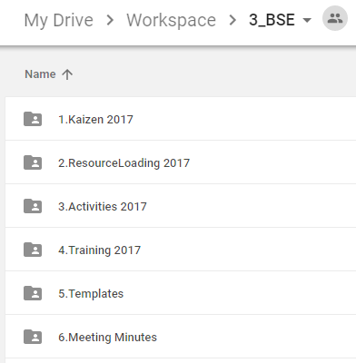
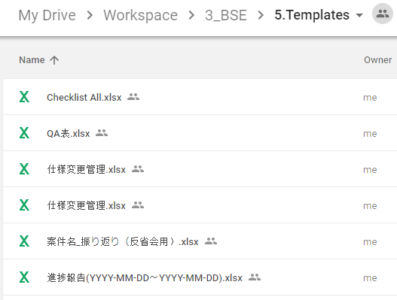
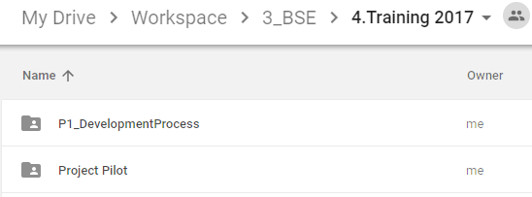
Giới thiệu về thư mục quản lý tài liệu
Thư mục lưu trữ tài liệu chia sẻ:
https://goo.gl/tPL4eM

Slide 4
Giới thiệu về khóa học
Mục đích
Thống nhất ý hiểu của cả team về các quy trình trong phát triển phần mềm.
Làm rõ các tài liệu, các công việc cần thiết trong các quy trình của dự án.
Cung cấp các template và ví dụ áp dụng để thuận tiện tham chiếu và sử dụng
Lịch trình
Start 08/23 ~ End 12/27
Gồm 9 bài
Thuyết trình trong vòng 1 tiếng, từ 17:00~18:00 thứ 4, tuần thứ 2 và thứ 4 hằng tháng.
30 phút thuyết trình
15 phút hỏi đáp
15 phút thảo luận về chủ đề và bài tập
Nhiệm vụ
Tham gia đầy đủ các buổi học
Làm đầy đủ bài tập
Tham gia review bài tập của thành viên khác.

Slide 5
Buổi học hôm nay
Mục đích
Thống nhất “ý hiểu” về dự án và nhiệm vụ của BrSE
Xác định rõ phạm vi công việc của BrSE trong dự án
Nội dung
Sơ lược về dự án outsource
Nhiệm vụ, vai trò của BrSE trong dự án
Kỹ năng, phạm vi công việc của BrSE

Slide 6
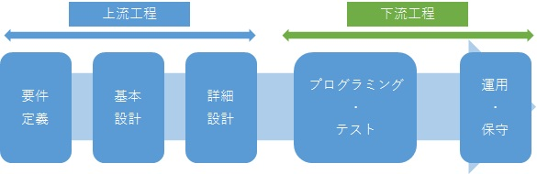
Dự án outsource
Đặc điểm
Hình thức:
Phía JP thực hiện sẵn từ việc phân tích hệ thống đến thiết kế các chức năng
Sau đó mới giao cho phía VN đảm nhiệm thiết kế chi tiết và thực thi
Tâm lý:
Phía JP khi giao phó công việc xong thường có tâm lý “đã giao phó toàn bộ”
Nghĩ rằng phía VN có thể hiểu được
Thiếu cách thức check xác nhận ý hiểu
…

Slide 7
Các vấn đề của dự án outsource
Vấn đề Communication
Thiếu trao đổi
Hiểu nhầm, hiểu sai, thiếu sót
Vấn đề Đặc tả dự án
Tài liệu dành cho outsource rất nhiều
Tài liệu đặc tả không rõ ràng : do chủ quan, thiếu xác nhận ý hiểu của bên JP và sự thiếu chủ động của bên VN
Quản lý change request không chặt chẽ
Vấn đề Quản lý chất lượng
Quy trình quản lý dự án không tốt
Xây dựng testcase không tốt, ko nắm rõ đặc tả nên testcase không cover hết tất cả các chức năng
Vấn đề Kỹ năng quản lý
Chưa được đào tạo cẩn thận, nhiều PM không kiểm soát được hoàn toàn tình hình dự án
Khi phát sinh vấn đề thì khả năng điều hành, giải quyết, phản ứng khá chậm
Vấn đề Báo cáo, liên lạc
Phát hiện vấn đề thường không báo cáo ngay, mà tự giải quyết. Tới khi báo cáo thì vấn đề đã quá nghiêm trọng.
Tốc độ phản hồi chậm

Slide 8
Vai trò của BrSE
BrSE là người phụ trách trao đổi, truyền đạt “ý hiểu” giữa khách hàng và đội phát triển
Trách nhiệm
Làm cầu nối giữa khách hàng và đội phát triển.
Hiểu chính xác những thứ khách hàng cần, đến mức những thứ làm họ thỏa mãn.
Giúp cho cả 2 bên, khách hàng và đội phát triển có "hiểu biết chung"
Kỹ năng cần thiết
Ngôn ngữ: là bắt buộc, nhưng để công việc tiến triển tốt thì cần phải có kỹ năng truyền đạt thông tin.
Kỹ thuật: dùng để hiểu được yêu cầu và truyền đạt chính xác yêu cầu đó cho đội phát triển.
Quản lý: dùng để quản lý tiến độ, quản lý team phát triển, hoặc để hỗ trợ PM.
＊Mức độ cần thiết còn tùy thuộc vào vị trí tương đối của BrSE với đội phát triển và khách hàng
→ Vai trò của BrSE là đặc biệt quan trọng, giúp cho dự án có thể tiến triển và thành công.

Slide 9
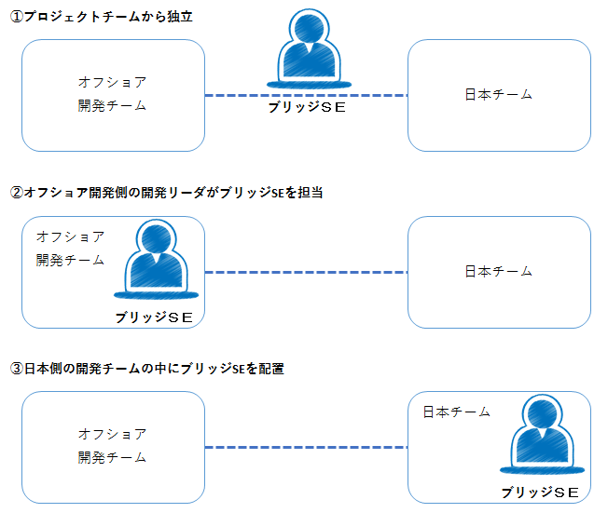
ブリッジSE
? %
SE
? %
日本語
①Communication
②Controll Team
③Stress Level
70%
SE
30%
日本語
30%
SE
70%
日本語

Slide 10
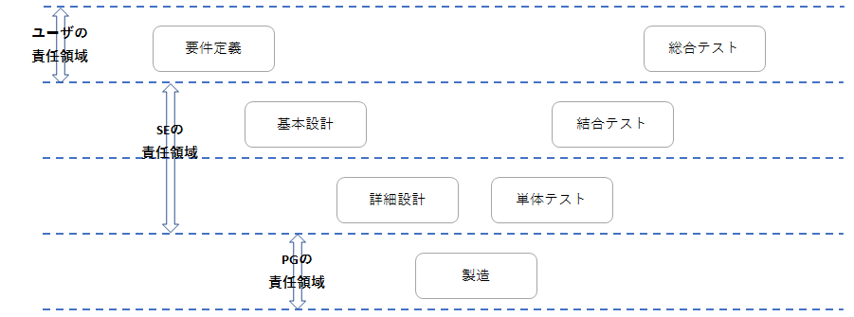
Phạm vi công việc

Slide 11
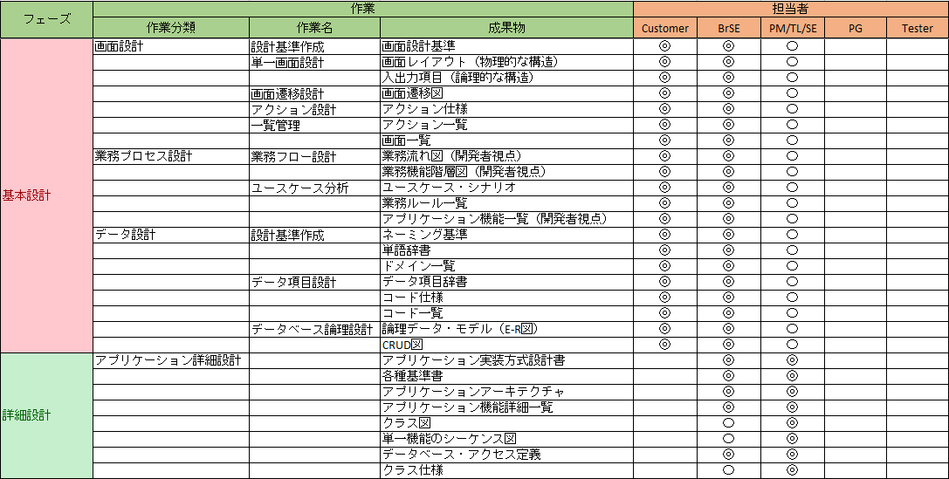
作業範囲
File: Software Development Process.xlsx
Sheet: ドキュメント成果物

Slide 12
課題：Phải làm gì?
■Khi thiếu tài liệu
■Khi không đủ thời gian để làm hết các tài liệu
★Các gợi ý:
Xác định phần nào thiếu
Xác định độ ưu tiên để thực hiện
Tối thiểu hóa tài liệu: sử dụng mô hình, ảnh, hình vẽ, … để mô tả và xác nhận
Cung cấp sample và hướng dẫn khách hàng làm theo tài liệu
Nhờ team hỗ trợ và yêu cầu khách hàng xác nhận
…
→ Sau khóa học này BrSE sẽ biết được tài liệu “như thế nào là đủ, thiếu”

Slide 13
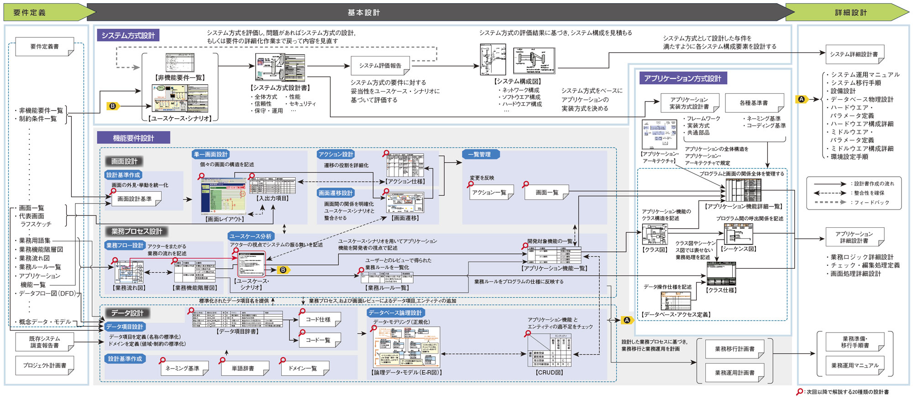
Link：https://goo.gl/LtrvD2
File ：0Basic Design Process.jpg

Slide 14
Bài tập về nhà
Viết giới thiệu bản thân bằng tiếng Nhật
Giới thiệu bản thân
Giới thiệu về các công việc mình đã và đang làm
Giới thiệu công việc mà mình làm tốt nhất
Deadline: 2017-09-04

Slide 15
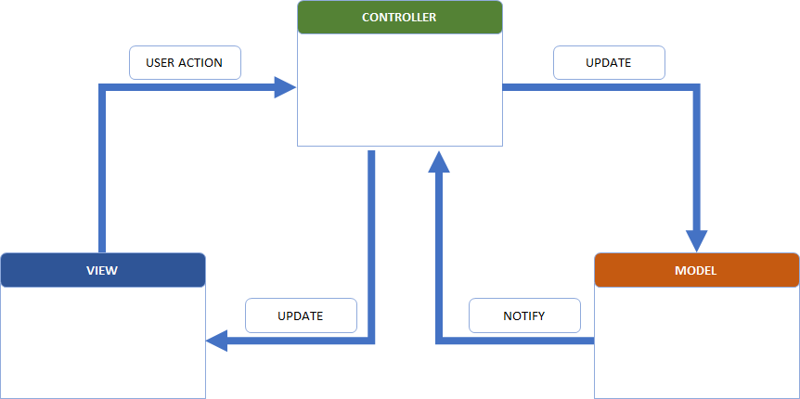
Buổi học tiếp theo…
業務プロセス設計
Giai đoạn thiết kế cơ bản (Basic Design)
Các công việc BrSE phải làm
Các tài liệu cần phải hoàn thành
Thiết kế màn hình (Screen)
Thiết kế nghiệp vụ (Business Flow)
Thiết kế dữ liệu (Data)
Chủ đề: 「Xây dựng hệ thống
quản lý bán hàng online」
→ Biết được cần phải làm gì để team có thể hiểu được
→ Cần phải có thông tin gì từ khách hàng để có thể làm được
画面設計
データ設計

Slide 16
Thank you.

